Slide 1

Дифференциация звуков [С],[Ц]

Slide 2


ЦЫП
Ц
С

Slide 3






С

Slide 4

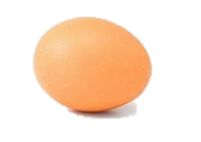
СА-СА-ЦА!
ОЦ-ОЦ-ЦО?

Slide 5


СО-ЦО-СО?
ЦЫ-ЦЫ-СЫ!

Slide 6
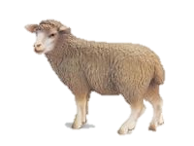
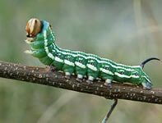
ЦА-ЦО-СУ.
СА-СУ-ЦА?

Slide 7
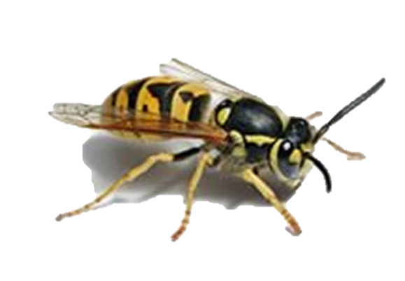

СУ-ЦУ-СУ.
ОС-ОС-ЦЕ!

Slide 8
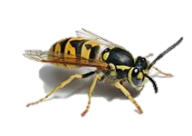

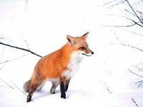
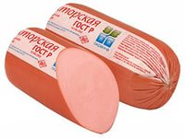




СА
ЦА

Slide 9

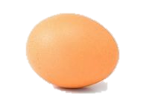


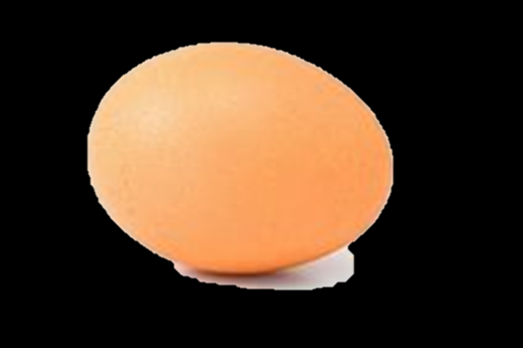

Slide 10






Slide 11





Slide 12


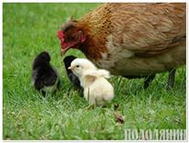


Slide 13



Slide 15
Идентификатор: 239-384-194
Презентацию подготовила учитель-логопед
МБДОУ г. Иркутска детского сада №77
Соловьева Любовь Ивановна

